Slide 1
AUDI Container Meetup
Container-Technologie Vorantreiben
Q2/3 2025 ( 16.07 )
Serge Pagop (Red Hat)

Slide 2
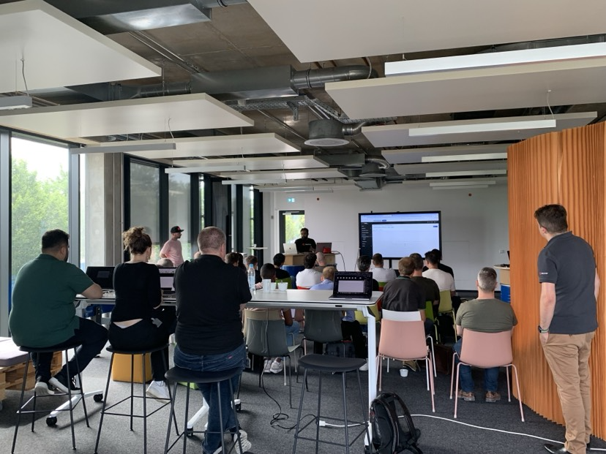
AUDI Container Meetup events
About
Datum: 16.07.2025 - Q2/3 2025
Ziel: Wie man eine vom Kubika-Team verwaltete Container- und Kubernetes-Plattform nutzt, um die Sichtbarkeit, Geschwindigkeit und Produktivität für die Containerisierung zu erhöhen
Ort: Meetup-Events (hybrid!) in Ingolstadt
Zwecktyp: OpenShift-Adoptionsreihe für Entwickler und Betrieb
Dauer: 4 Stunden
Produkt: Red Hat OpenShift-Produkte
Kosten: Kostenlos
Sprache: Deutsch & Englisch
Zielgruppe: absolute Anfänger. Audi-Projektteam (O54, IT-Plattformen) ca. 200 Personen. Wir erwarten, dass ⅓ an der Veranstaltung teilnehmen werden.
Add-on: Das Publikum kann über Folgethemen für das nächste Meetup-Event abstimmen.

Slide 3
Agenda - Ingolstadt
Zeit | Präsentationstitel | Technisches Niveau | Sprecher
9:00 - 9:30 | Technischer Check / DRY RUN |  | Audi & Red Hat
9:30 - 9:45 | Begrüßung und Eröffnung |  | Sebastian Kister, Product Team Lead KCC (Audi) Oleg Nissen, Account Manager (Red Hat) Serge Pagop (Red Hat)
9:45 - 10:55 | OpenShift AI Deployment Introduction | Anfänger | Georg Modzelewski & Ruben Verma Red Hat
10:55- 11:05 | Kaffeepause
11:05 - 12:05 | Building Images for OpenShift – Key Considerations (Best Practices) | Anfänger | Alexandra Cretu & Abel Palma (Red Hat)
12:05 - 13:05 | Mittagspause
13:05 - 14:10 | Container Security Best Practices | Anfänger | Alexandra Cretu & Abel Palma (Red Hat)
14:10 - 14:30 | Abschluss & Feedback & Voting |  | Audi & Red Hat

Slide 4
Agenda / Abstract
Part II
Präsentationstitel | Abstract | Technisches Niveau
Begrüßung und Eröffnung | Willkommen, Einführung in die Tagesordnung und Ziele
OpenShift AI Deployment Introduction | This session explores key topics for deploying AI/ML applications: interactive development, model training/serving, and implementing MLOps with automated data science pipelines for efficient, scalable workflows. We will show how OpenShift AI takes advantage of the underlying OpenShift technologies to faster go-to-market. | Anfänger
Building Images for OpenShift – Key Considerations (Best Practices) | This session explores best practices and key considerations for building efficient, secure, and production-ready container images tailored for OpenShift deployments. | Anfänger
Container Security Best Practices | This session covers best practices and security for containers within OpenShift. Key topics include building efficient containers, user accounts and security contexts. Secrets management, network policies, and overall security considerations will be addressed. Red Hat Universal Base Images (UBI) and various Image-Registries are discussed. Practical guidance and examples are provided throughout the presentation. | Anfänger

Slide 5
AUDI Container Meetup - Timeline
Meetup Q3Y25
Meetup Q1Y25
@Audi in Ingolstadt/virtual
@Audi in Ingolstadt/virtual
October/November 2024
Meetup Q4Y24
Meetup Q2Y25
Meetup Q4Y25
@Audi in Ingolstadt/virtual
@Audi in Ingolstadt/virtual
@Audi in Ingolstadt/virtual

Slide 6
Nächste Schritte
What | When | Responsibility
Venue | 16/07 | Audi
Termine bestätigen | asap | Red Hat/Audi
Speakerverfügbarkeit | tbd | Red Hat
Promotion | Jun. | Audi/Red Hat
Registrierung | Beginning . | via Audi
Catering: Pizza für Mittagessen, Getränke: tbc | in der Nähe, nur Abholung, keine Lieferung | RH sponsored (by Oleg)
Technical Anforderungen (Kabelloses Mikro, Soundanlage, TV mit HDMI-Anschluss,, URL virtual sessions) | 14/07 | Audi
Red Hat Goodies | Jun. | sponsored by Red Hat

Slide 7

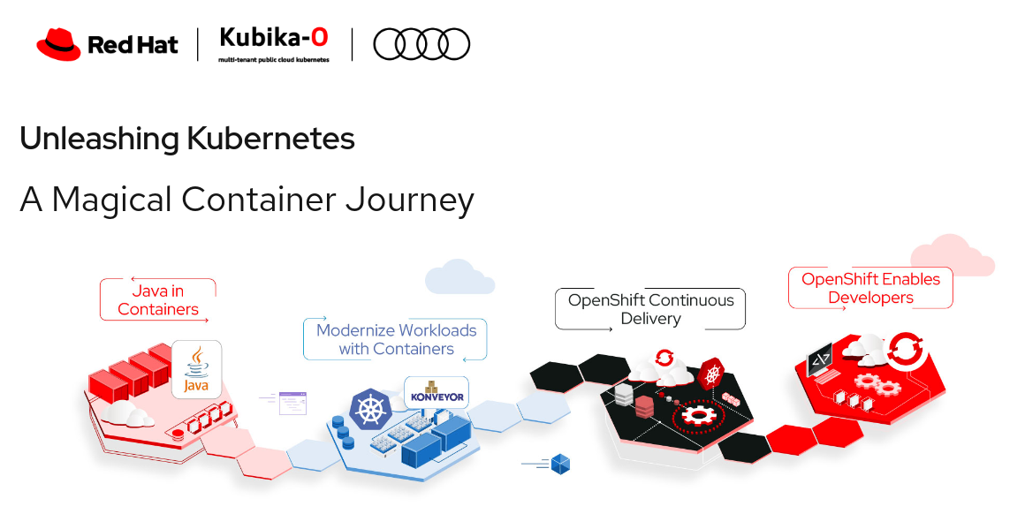
Your access to content hub

Slide 8




linkedin.com/company/red-hat
youtube.com/user/RedHatVideos
Red Hat is the world’s leading provider of enterprise open source software solutions. Award-winning support, training, and consulting services make
Red Hat a trusted adviser to the Fortune 500.
facebook.com/redhatinc
twitter.com/RedHat

